Slide 1
Население
Древней Руси
Работа ученика 6 «А» класса
СтанкевичНикиты
Руководитель
Осипова Елена Яновна

Slide 2
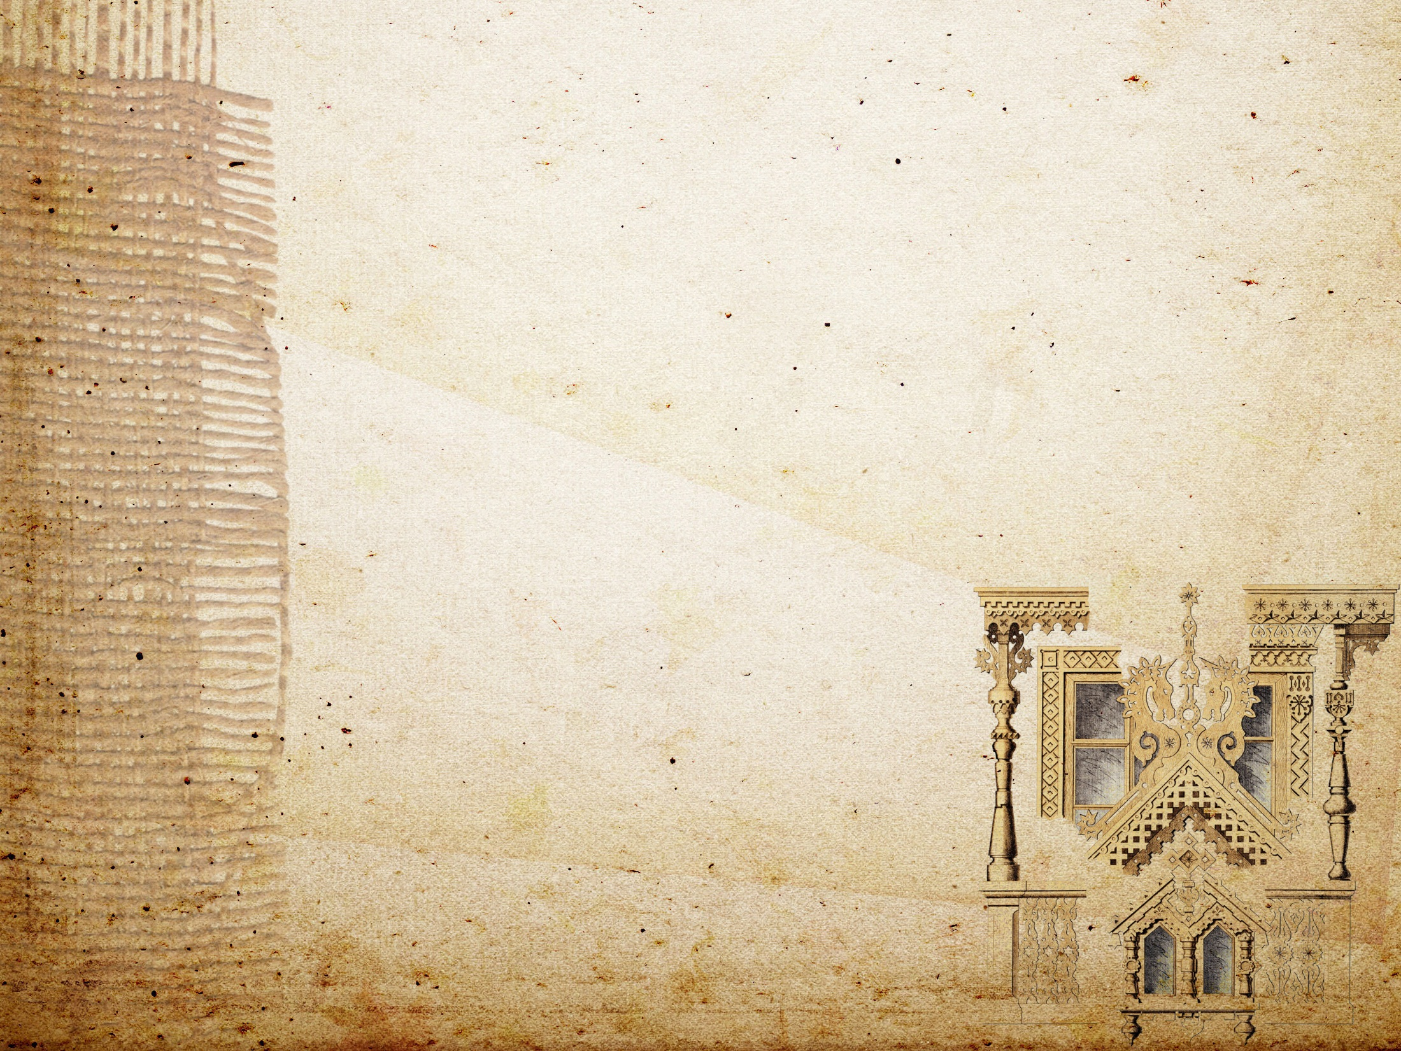
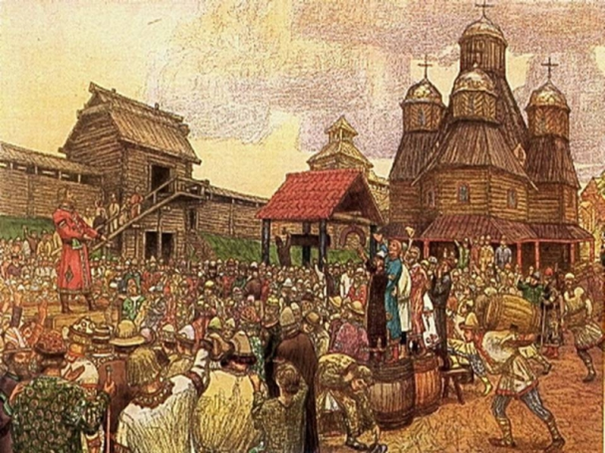
Население Киевской Руси
Население Киевской Руси было одним из самых больших в Европе. В её главных городах – Киеве, Новгороде – проживало несколько десятков тысяч человек. Это и по современным меркам не маленькие городки, а, учитывая одноэтажность построек, и площадь эти города занимали не маленькую. Городское население играло важнейшую роль в политической жизни страны – все свободные мужчины участвовали в вече.

Slide 3
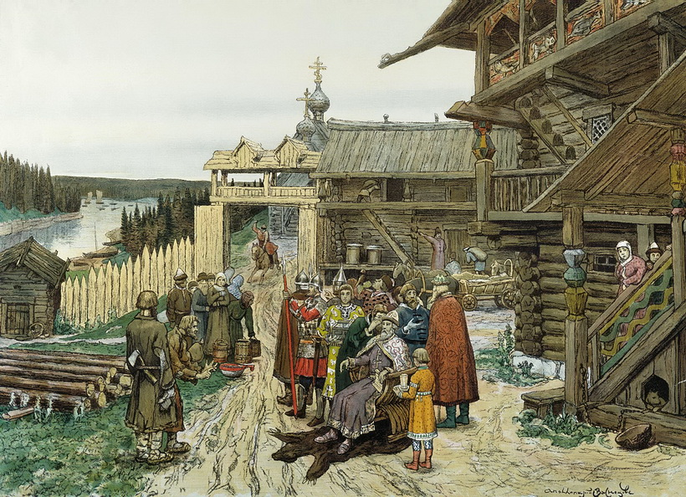
Деревни и села
На основании археологических данных легко определить число и площадь дворов, а соответственно и количество жителей. Вот что получается по статистике: число жителей сельского поселения на 10-13вв – от 10 до 50 человек – это 1-5дворов в каждой. 50 человек это практически село– большое селение по тем временам, которое должно было располагаться в хорошем месте – большая река, оживлённая дорога и пр. Селения с числом душ 15-20 это средняя статистика деревень для домонгольского времени. Меньше 15 человек т.е 1-2 двора – периферийные деревушки, находящиеся вдали от торговых путей, крупных рек и оживлённых дорог. Для них характерен чрезвычайно низкий уровень жизни.

Slide 4
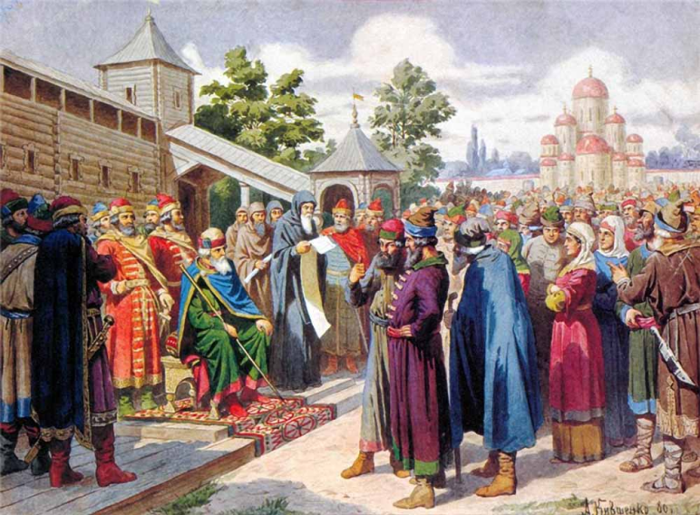
Перепись населения Древней Руси
Первая перепись населения на Руси произошла во второй половине 13 века благодаря монголам. Им было необходимо знать, сколько точно людей находится под их покровительством для удобства сбора дани – как обычно, всё объясняется интересом выгоды, а не простым любопытством.
До этого же, по мнению исследователей Вернадского и Тихомирова, на территории Руси проживало с 10 по 13 века приблизительно 4-5 миллионов человек. Свои выводы историки построили на основе найденных архитектурных памятников.

Slide 5
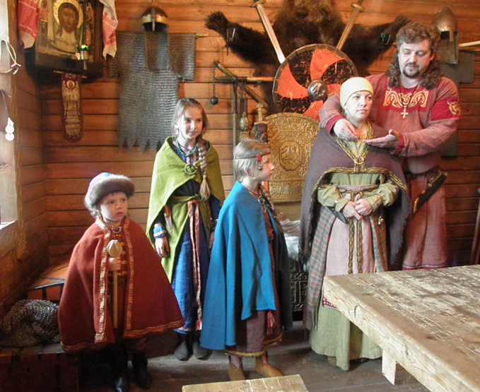
Перепись населения Древней Руси
Однако именно монголам мы должны быть, как уже говорилось выше, благодарны за первый документальный учёт количества населения. На момент набегов на нашу территорию основной массой населения в Древней Руси являлись подневольные люди, которые не вели самостоятельно никаких учётов. Уже позже, на примере поданном завоевателями, начали появляться первые писцовые книги с упоминанием категорий населения Киевской Руси. Самое интересное, что в них были не только цифры, но и ценные сведения о церквях, поместьях, деревнях.
Благодаря сведениям о поселениях мы можем рассуждать и о том, какие группы населения были в древнерусском государстве. Превосходным документом служит также родоначальник правовых документов на территории нашей страны – сборник «Русская правда».

Slide 6
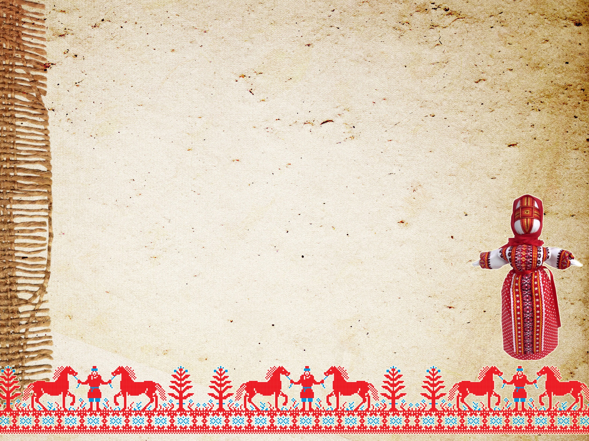
Социальная структура и основные категории населения
Высшие сословия
Служители культа
Князья
Вожди племен, позже – правители государственных образований
Волхвы (языческие жрецы до принятия христианства)
Православное духовенство
(с Х в.)
Бояре
Дружинники
Потомки родоплемен-ной знати, воеводы, наместники областей
Воины княжеских отрядов, выполняющие также управленчес-кие функции

Slide 7
Социальная структура и основные категории населения
Низшие сословия
Люди
Холопы
Градские люди
Свободные крестьяне - общинники)
Зависимая социальная группа, близкая к рабам
Горожане
Смерды
Зависимые крестьяне, несшие повинность в отношении князя
Долговые холопы
Челядь (военно-пленные)
Купцы (гости)
Ремеслен-ники
Рядовичи
Смерды, заключившие с землевладельцами договор («ряд») об условиях своей работы на него
Закупы
Смерды, взявшие у другого землевладельца ссуду («купу») скотом, орудиями труда и т.п. и обязанные отработать этот долг
Рядовичи
Смерды, заключившие с землевладельцами договор («ряд») об условиях своей работы на него

Slide 8
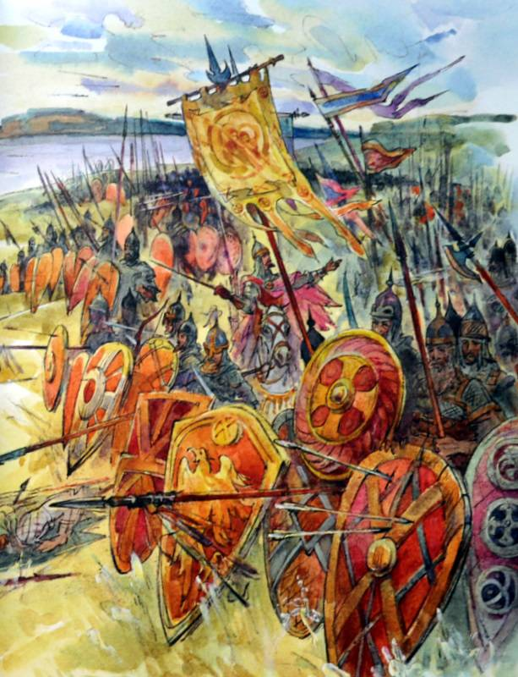
Мировоззрение населения Древней Руси
Несмотря на то, что наши предки по занимаемому положению имели значительные отличия, общую характеристику мировоззрения древнерусского населения привести можно. Так, исходя из литературных памяток, можно сделать вывод о том, что испокон веков русский народ старался, несмотря на все перипетии, объединиться для борьбы с общим внешним врагом. При этом жители Руси никогда сами ни на кого не нападали, не пытались завоевать. Тем не менее, своих героев, павших за защиту родины, увековечивали в литературных памятниках. Примером тому служит «Слово о полку Игореве».

Slide 9
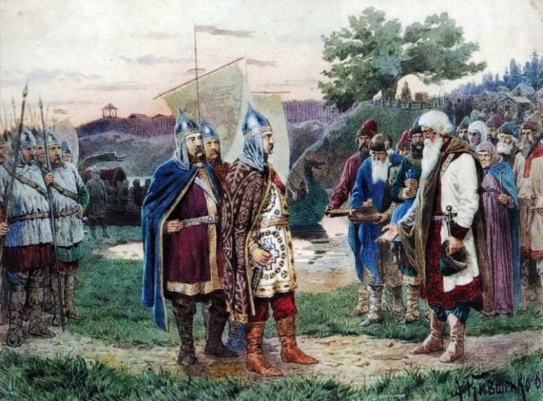
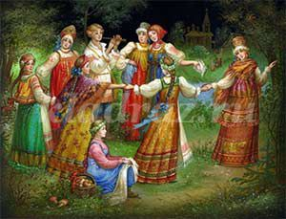
Мировоззрение населения Древней Руси
Основную часть населения древнерусского государства составляли подневольные люди, среди которых читать и писать умели не все. Однако их с более зажиточными жителями объединяла любовь к фольклору, где ещё присутствовали языческие мотивы. Даже в вышеназванном «Слове о полку Игореве» встречаются эти мотивы. Песни, заговоры на тот момент были широко распространены, несмотря на долгие старания церкви искоренить «кощунство». В дальнейшем обряды просто превратились в народные игры.

Slide 10
Спасибо за внимание.

Slide 11
Использованные источники
http://ethnoboho.ru/slavyanskiy/drevnie-sekrety-russkogo-narodnogo-ornamenta.html
http://perstni.com/magazine/history/naselenie-na-rysi.html
http://supernovum.ru/article/501

